Slide 1
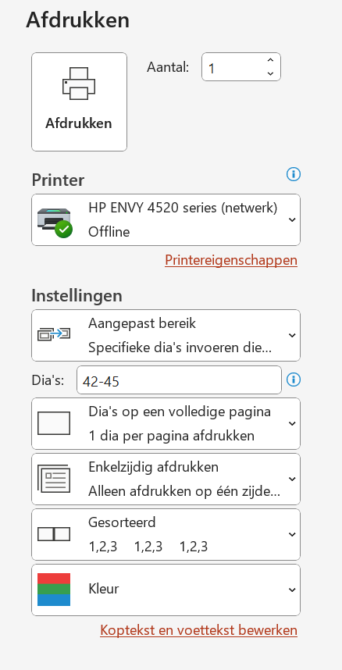
Finale raadsels
De volgende 4 dias afdrukken en lamineren

Slide 2

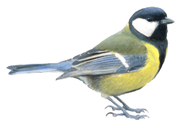
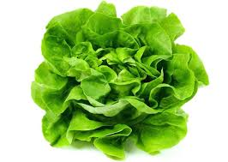
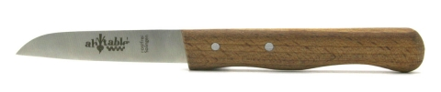
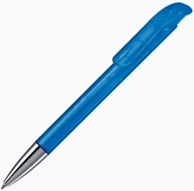
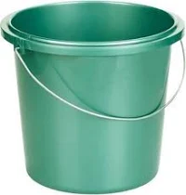
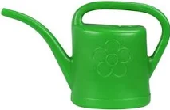

Los de rebus op:
Uit hoeveel woorden bestaat deze slogan?
m = w | a = im | s = t
-p | -emm | -ter
Notes:
Antwoord: 4
Oplossing: wees slim met energie

Slide 3


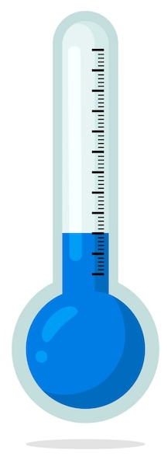
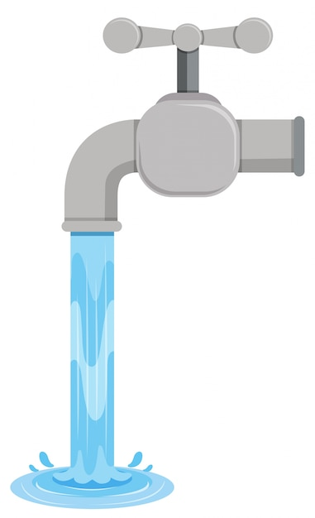
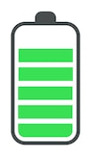

Welk getal komt er op de plaats van het vraagteken?
+ + = 22
10 = + 4 +
+ = 7
13 = +
+ + + =
: =
Notes:
Antwoord = 5
OPLOSSING:
Kraan = 3
Thermometer = 4
Bliksem = 9
Lamp = 4
Batterij = 20

Slide 4
Lees deze geheime tekst:
Hoeveel oplossingen voor energieproblemen staan hier?
.nemelborpeigrene roov negnissolpo etskjirgnaleb ed njiz eitnëiciffe-eigrene ne eigrene erabwueinreh ,kiurbrev redniM
START
Notes:
Antwoord : 3
Oplossing: Minder verbruik, hernieuwbare energie en energie-efficiëntie zijn de belangrijkste oplossingen voor energieproblemen.

Slide 5
Hoeveel actieve fietsers zijn er in deze stad?
Notes:
Antwoord: 8
Vraag: Hoeveel actieve fietsers zijn er in deze stad?

Slide 6
Hoeveel actieve fietsers zijn er in deze stad?
Notes:
OPLOSSING 8 actieve fietsers

